Slide 1
מערכת שיעורים למגזר החרדי
שקופית זו היא חובה
עליכם להתקין את הפונט Varela Round לפני תחילת העבודה.
אם ברצונכם לצפות בהנחיות להתקנת פונט Varela Round, תוכלו לעשות זאת בקלות.
צפו בסרטון הבא:
https://www.youtube.com/watch?v=NN9IgGTwbF0&feature=youtu.be
קישור להורדת הפונט
(אשרו את הודעת האבטחה)

Slide 2
להתפעל מהפועל
כיתות ז-ח
שם המורה: יהודית יוסף
כתיבה: צוות עברית מחוזי
השיעור מבוסס על שיעור של צוות עברית עי"ס, המזכירות הפדגוגית
Notes:
שלום תלמידים,
ברוכים הבאים לשיעור עברית.

Slide 3
מה נלמד היום?
חלק א'
לזהות את הפועל על פי מאפייניו
חלק ב'
משמעות הפועל בהקשרים שונים של טקסטים

Slide 4

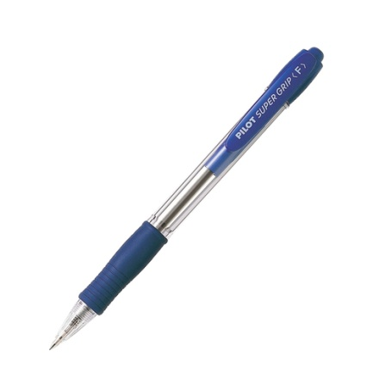

מה להביא לשיעור?
Notes:
אמתין לכם מספר שניות כדי להתארגן.

Slide 5
תמונה מספרת
התבוננו בתמונה ומיינו את הפריטים שבה
לשתי קבוצות לפי שיקול דעתכם!
Notes:
קוראת את ההוראה שבשקופית.
אמתין שתי דקות.

Slide 6
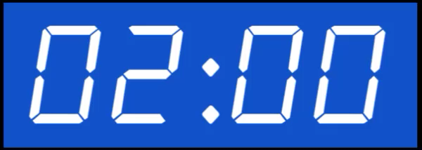
מתוך: גיאוגרפיה לכתה ה', מט"ח
Notes:
ממתינה שתי דקות

Slide 7
שמות ופעלים
שמות | פעלים
ציפורים | עפות
הרים | טיפסנו
מפה | קורא
משקפת | צופה
מצלמה | מצלם
ים | שחינו
צמחייה | הלכנו
מתוך: גיאוגרפיה לכתה ה', מט"ח
Notes:
ממתינה שתי דקות .
אין לי אפשרות לראות איך מיינתם את הפריטים שבתמונה.
אני מיינתי לשתי קבוצות: שמות ופעלים.

Slide 8
פועל מהו?
פג"ז
פועל = גוף +זמן
לדוגמא: הפועל: צלמתי
מי צילם? מתי צילם?
אני +זמן עבר = פועל.
לדוגמא: לטייל
מי לטייל? לא ברור מי מתי לטייל? לא ברור מתי
אין גוף, אין זמן = לכן אינו פועל
Notes:
נבין איך פעלים בנויים כדי שנוכל לזהות ולהבחין בין שם לפועל.
לדוגמא:1. הפועל צילמתי.
מי צילם? אני
מתי צילמתי? בעבר
אם כן, יש כאן גוף וזמן. אכן לפנינו פועל.
2. ומה עם המילה "לטייל"? האם היא פועל? בואו נבדוק.
מי לטייל? לא ברור מי טייל.
מתי לטייל? לא ברור הזמן.
אמנם קיים כאן שורש והמילה נראית כפועל, איננו יודעים מי עשה את הפעולה ומתי. כדי לקבל את המידע הזה, עלינו להרחיב ולהשלים למשפט.
לדוגמא: רחל מתכננת לטייל מחר.
רק באמצעות ההרחבה הבנו מי הגוף ומה הזמן.

Slide 9
רגע של ריענון - הגופים והזמנים
עבר - אתמול, לפני רגע, שבדם
הווה - עכשיו
עתיד - מחר, בעוד יומיים
ציווי - הוראה, בקשה (ובכל זאת נכלל בזמנים)
גוף ראשון- מדבר- אני- אנחנו
גוף שני- נוכח- את, אתה- אתן, אתם
גוף שלישי- נסתר- היא, הוא- הן, הם
מה ההבדל בין כתבתי לכתיבה?
נהניתי מהכתיבה של המכתב.
אין גוף
אין זמן (בתוך המילה)
אין פעולה
כתיבה = שם פעולה (שם עצם)
כתבתי מכתב לחברתי.
גוף ראשון/מדבר (אני)
זמן עבר
יש פעולה
כתבתי = פועל
מסקנה: בכל פועל יש גוף, זמן, מתאר עשייה.
Notes:
נחזור על הגופים והזמנים שלמדתם בשנים הקודמות.
קוראת את השקופית.

Slide 10
חלק א'
נקרא את הקטע שלפנינו, שימו לב למילים המודגשות וקבעו מי מהן פועל.
השריפה בכרמל
במהלך חג החנוכה בשנת תשע"א בסביבות השעה 11:00 לפני הצהריים, התלקחה שריפה באזור הכרמל.
במהלך אותו היום נשבו רוחות חזקות שליבו את האש, וזו התפשטה במהירות לאזורים נוספים, ביניהם: נחל חיק, שמורת הר אלון וקיבוץ בית אורן, וכולם ניזוקו קשות.
ישראל קיבלה סיוע אווירי רב ממדינות שונות בעולם כדי לעצור את השריפה.
מעובד על פי ידיעה מאת חיים מרגליות, עיתון "המבשר", י' בכסלו תשע"א.
Notes:
זהו פעלים בקטע.

Slide 11
במהלך חג החנוכה בשנת תשע"א בסביבות השעה 11:00 לפני הצהריים, התלקחה שריפה באזור הכרמל.
במהלך אותו היום נשבו רוחות חזקות שליבו את האש, וזו התפשטה במהירות לאזורים נוספים, ביניהם: נחל חיק, שמורת הר אלון וקיבוץ בית אורן, וכולם ניזוקו קשות.
ישראל קיבלה סיוע אווירי רב ממדינות שונות בעולם כדי לעצור את השריפה.
התלקחה , התפשטה, קיבלה
גוף שלישי יחיד נסתרת (היא)
פועל בזמן עבר
נשבו, לִבּוּ, ניזוקו
גוף שלישי רבים נסתרים (הם)
פועל בזמן עבר
סיוע, שריפה
אין גוף ואין זמן בתוך המילה.
= שם עצם (שם פעולה)
לעצור
אין גוף ואין זמן בתוך המילה.
= ל + פועל בציווי (הוראה) = שם פועל
Notes:
קוראת את התשובות.
שימו לב: המילים הצבועות באדום אינן פעלים.
קוראת מהשקופית. במילה סיוע וכו'.. במילה לעצור וכו.....

Slide 12
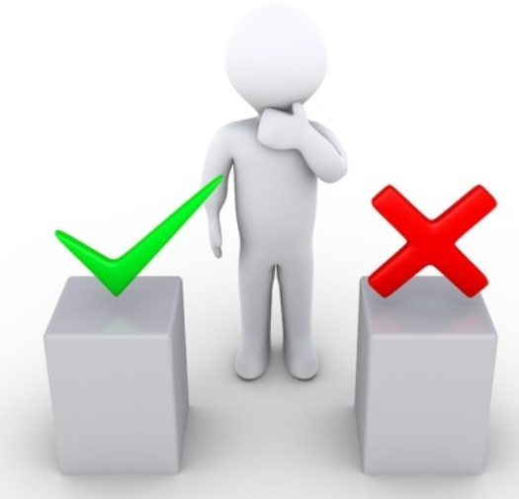


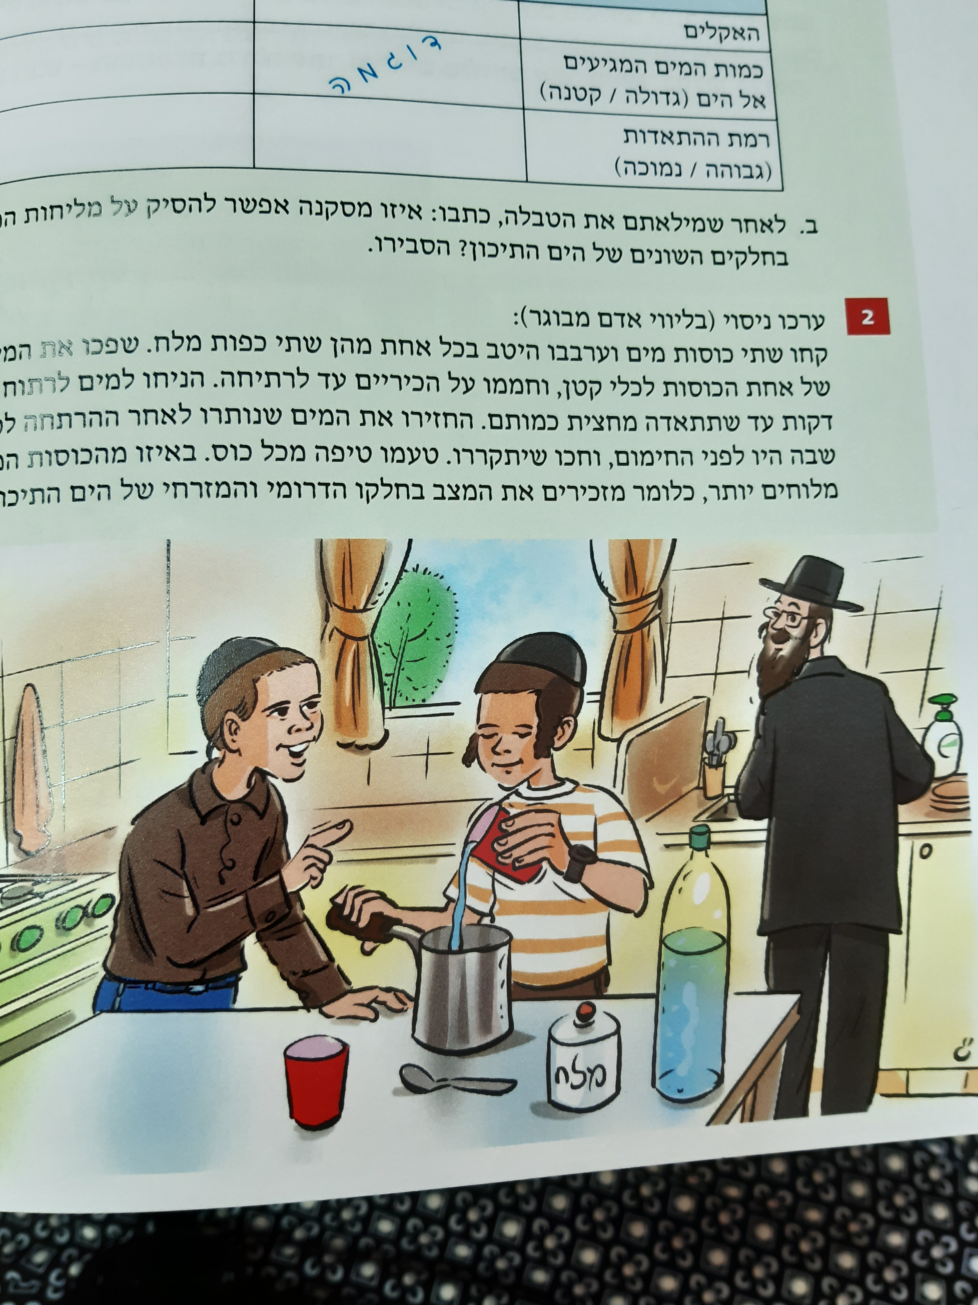
עוצרים ומדייקים
מוספיות הזמן = אותיות הנוספות לאותיות השורש.
נוספות בהתחלה - לדוגמא הפועל מדבר - בזמן הווה - נוספה מוספית הזמן מ'.
הפועל אדבר - אנחנו נדבר היא תדבר והוא ידבר - בזמן עתיד - תופענה מוספיות הזמן אותיות אית"ן
אני יבצע את הניסוי.
אני אבצע את הניסוי.
שימו לב:
בגוף ראשון יחיד בזמן עתיד האות התחילית היא אל"ף - לא יו"ד.
בגוף ראשון אין צורך לכתוב את המילה "אני".
בזמני העבר והעתיד תוספת של כינוי הגוף בנפרד היא מיותרת, כי פועלי העבר והעתיד כוללים בתוכם מוספיות של גוף למשל אני אשמור = אשמור.
אבצע את הניסוי.
הוא יבצע את הניסוי.
האקדמיה ללשון העברית
נזכור, כל מה שאעשה מתחיל באות א' !
מתוך: גיאוגרפיה לכתה ה, מט"ח
Notes:
הטעות הרווחת

Slide 13
עוצרים ומדייקים
בזמן הווה אם לא נוסיף כינוי גוף מפורש אפשר לייחס את הפועל לכמה גופים.
אם נוסיף כינוי גוף מפורש נדע למי מתכוונים.
מִחזוּר
עלינו לגלות אחריות כלפי הסביבה ולהשתתף בתהליך המִחְזוּר. למשל, כשאנו משליכים לפח האשפה את בקבוקי הפלסטיק שנותרו בבית, הם נותרים שם שנים וממלאים את עולמנו בִפְסולת שאינה מתכלה, והדבר גורם לזיהום הסביבה.
כדי להימנע מכך יש להשליך את בקבוקי הפלסטיק למִחזורית. משם הם מועברים למחזור ומנוצלים להכנת מוצרים חדשים.
גורם
מועברים נותרים
משליכים
הדבר
הם
אנ
ו
מתוך: "להבין את הטקסט" לכתה ז'/ ג. ברקוביץ

Slide 14
בואו נתרגל
קראו את המשפטים הבאים. קבעו אם הם נכונים או שגויים.
אבשל מחר אוכל משביע. הפועל אבשל הוא בזמן עתיד בגוף ראשון.
אני חושבת על חזרה לשגרה. הפועל חושבת הוא בזמן עתיד.
החדר סודר על ידי הילד. הפועל סודר הוא בגוף שני.
העצירה במעבר חצייה היא חובה. המילה עצירה היא פועל.
נכון
לא נכון
לא נכון
לא נכון
Notes:
תרגול. אקרא משפט ואתם תציינו האם הוא נכון או שגוי.
קוראת משפט ראשון: מעלה את התשובה. זכרו שכל מה שאני עושה בעתיד מתחיל בא'. לכן נאמר אבשל ולא יבשל.
חושבת: פועל בזמן הווה כולל מספר גופים למשל: מלמד: אני מלמד אתה מלמד והוא מלמד , לכן נוסיף בזמן הווה כינוי גוף מפורש כד שנדע למי מתכוונים . אני חושבת.
החדר – גוף שלישי. אפשר להמיר את המילה חדר בכינוי גוף "הוא"
עצירה איננה פועל. אין בה זמן וגם לא גוף של מבצע הפעולה. כדי להבחין בין שם לפועל, אפשר גם להוסיף ה"א הידיעה למילה או כינוי שייכות "של". העצירה שלי

Slide 15
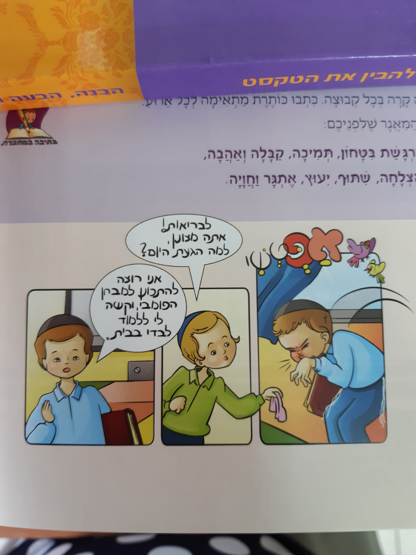
בשירות הפועל - תרגול
איזו מבין המילים שבבועות היא פועל?
מתוך: "דרך ארץ", מולדת לכתה ג', ג' שד"ר

Slide 16
פתרון: איזו מבין המילים שבבועות היא פועל?
הגעת, רוצה
להתכונן, ללמוד
תשובה נכונה
תשובה לא נכונה
Notes:
נקרא את התשובות ונסביר.
המילים להתכונן, ללמוד אין בהן זמן ולא גוף . לכן אינן פועל. מילים אלה הן שמות פועל.
הגעת: יודעים מי הגיע ומתי הגיע. יש גוף וזמן.
רוצה: אני רוצה. יודעים מי רוצה ומתי.

Slide 17
התעטשות, התעטש, התעטשתי
מה יוצא דופן?
מדוע?
Notes:
התשובה היא:
התעטשות יוצאת דופן כי היא שם ולא פועל. במילה התעטשות אין זמן ואין גוף. ואילו במילים התעטש והתעטשתי יש זמן ויש גוף של עושה הפעולה. אפשר גם להוסיף ה"א הידיעה וכינוי גוף של למילה התעטשות.

Slide 18
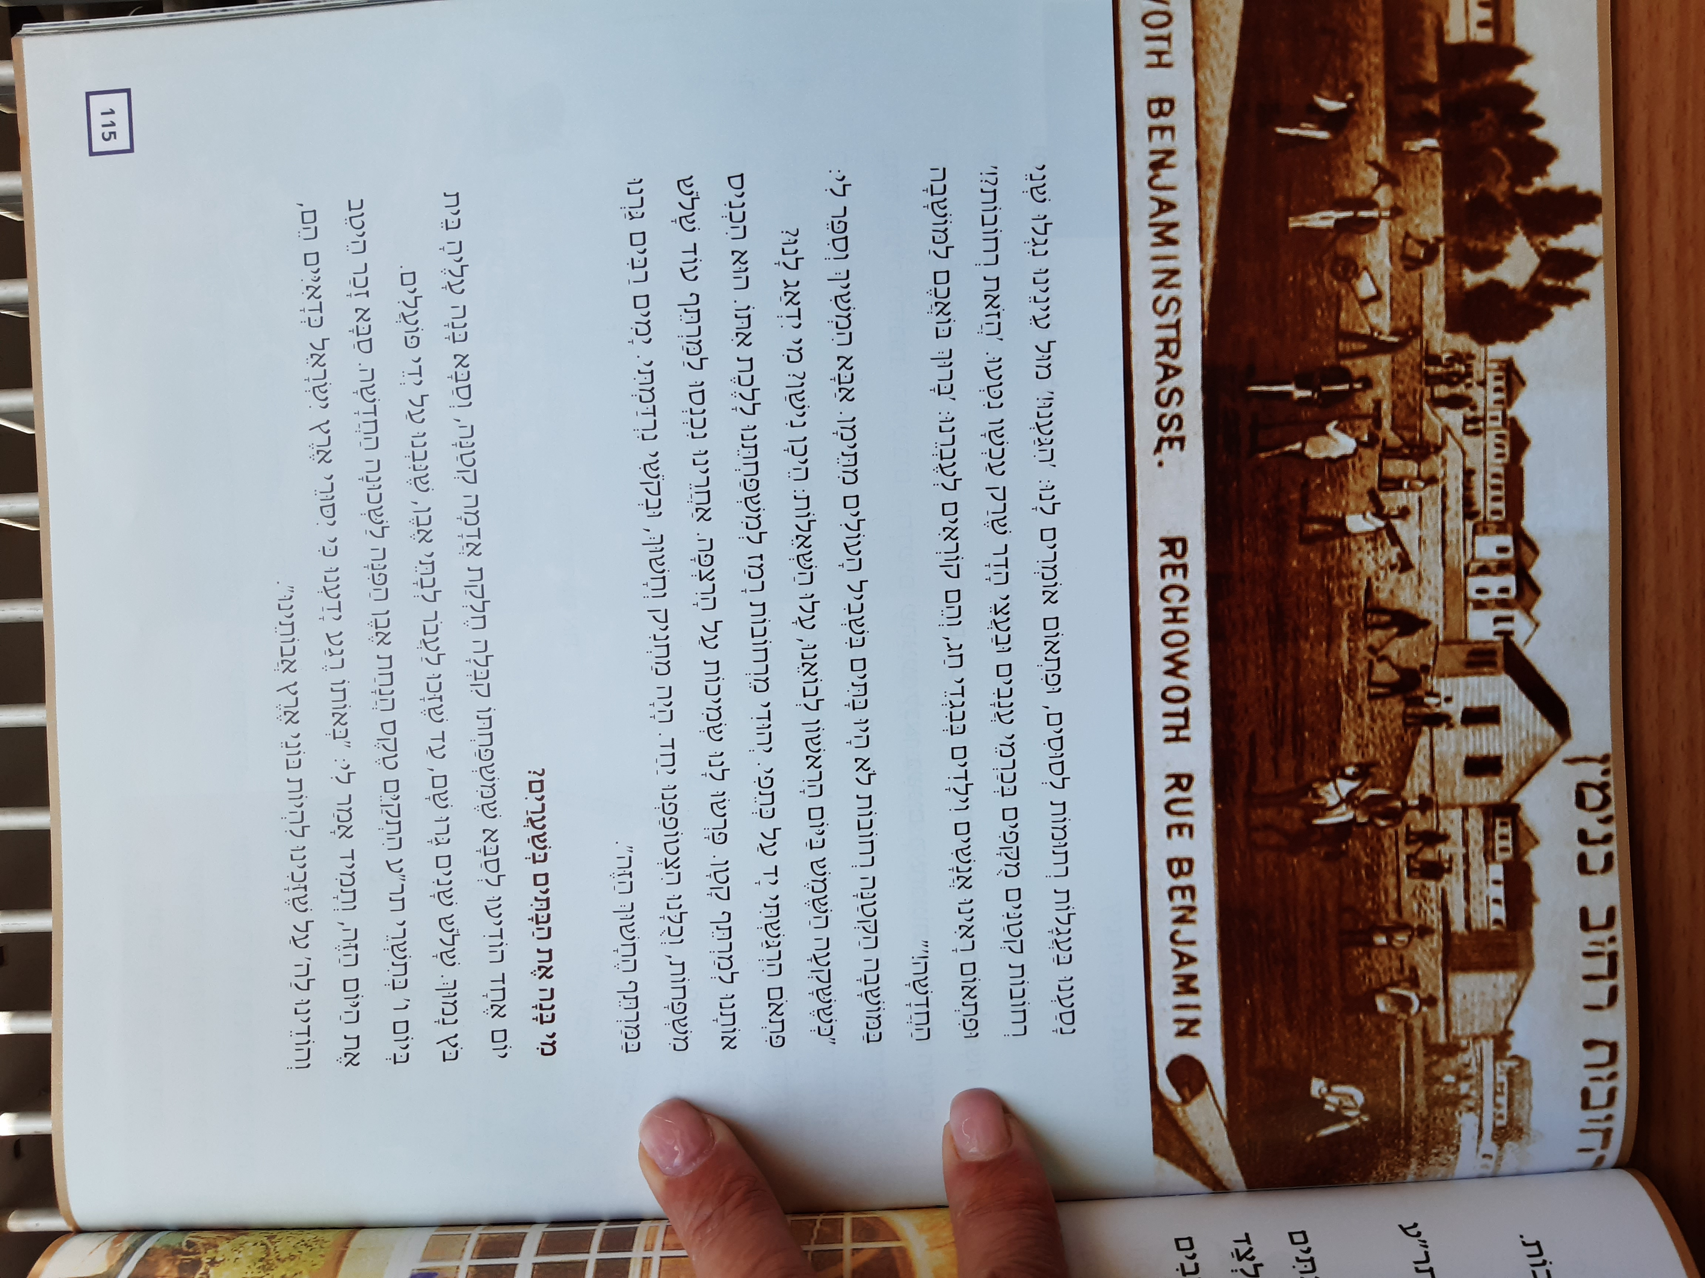
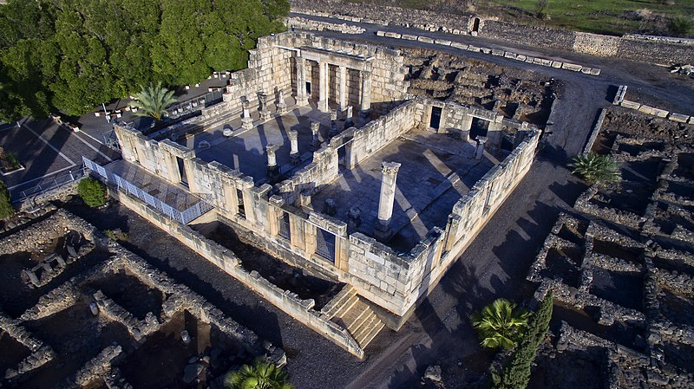
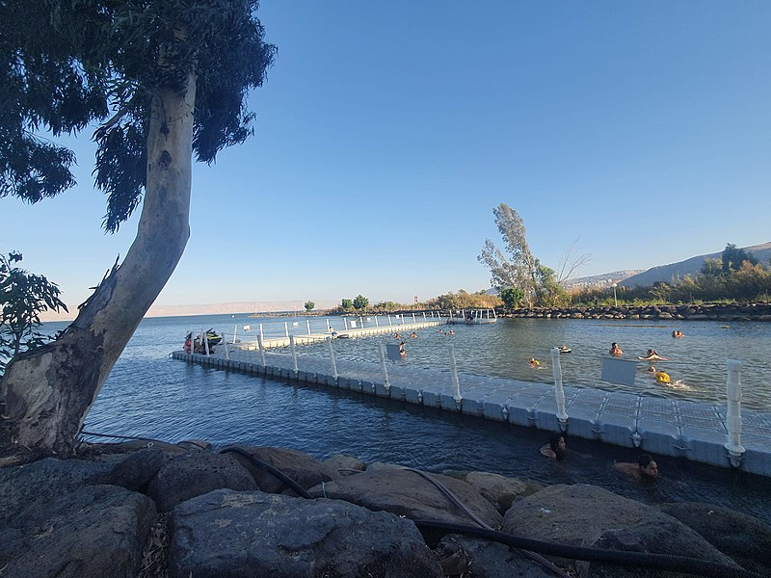
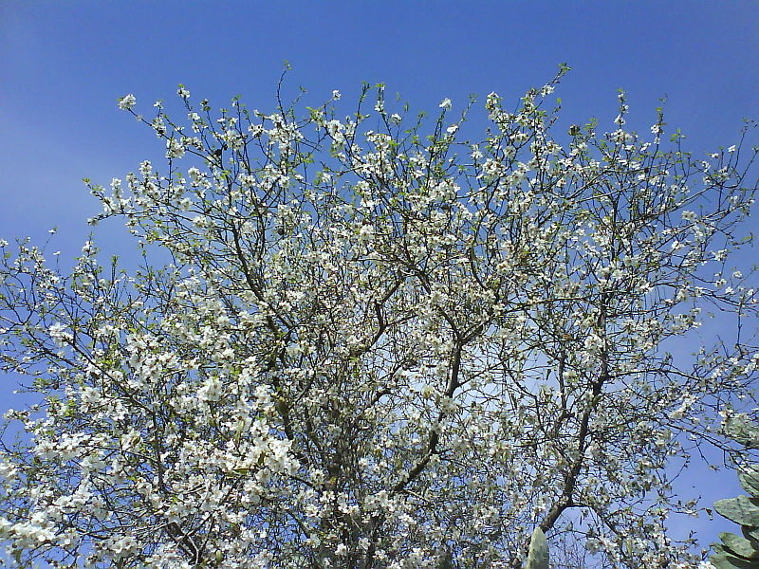
חלק ב'
לפעלים יש תפקיד חשוב במשפטים ובטקסטים.
הפעלים מייצגים התרחשות, אירועים ומצבים שונים.
ייסוד העיר רחובות
בית הכנסת בכפר נחום
הכנרת
עץ השקדיה
Notes:
נעבור לחלק השני של השיעור ונדבר על משמעויות של הפעלים בהקשרים שונים, בתחומים שונים.
מה מייצגים הפעלים?
נכון, הפעלים מייצגים עשייה, התרחשות, ומצבים שונים.
בטקסטים המתארים התרחשות שהיתה בעבר, רוב הפעלים יהיו בזמן עבר ואילו בטקסטים המתארים התרחשויות בטבע רוב הפעלים יהיו בזמן הווה.
נקרא שני קטעים ונבין את המשמעות של הפעלים.

Slide 19
מה שהיה....
מהו הזמן הבולט בטקסט?
ר' דוד קמחי – הרד"ק
ר' דוד קמחי המכונה בראשי תיבות רד"ק היה בן למשפחת חכמים שעסקו בפרשנות המקרא. הוא נולד בשנת תתק"כ (1160) בספרד. אביו, ר' יוסף קמחי, כתב פרושים לתורה ולנביאים, למשלי ולאיוב, ובנו הרד"ק נהג לשלב בפירושיו גם את דברי אביו. בבגרותו עזב הרד"ק את ספרד והשתקע בפרובנס שבדרום צרפת, שם פרסם שני ספרים בחקר הלשון, ולאחר מכן החל בכתיבת פירושיו למקרא. סגנונו התאפיין בבהירות ופשטות. בדרך כלל התרחק מפלפול מיותר, שאף לבאר את הפסוק מכל צדדיו ונגע בבעיות לשון, דקדוק, נוסח הכתוב ועוד.
מהו הזמן הבולט בטקסט?
זמן עבר
מדוע לדעתכם נכתב הטקסט בזמן זה?
כיוון שאירועים אלו התרחשו בעבר והסתיימו לכן השתמשו הכותבים בזמן זה
מתוך: "להבין את הטקסט" לכתה ז'/ ג. ברקוביץ
Notes:
נקרא יחד את הטקסט.
קוראת.
לוחצת להצגת השאלות בצד הטקסט. קוראת אותן.
עכשיו נקרא טקסט נוסף. שימו לב באיזה זמן הפעלים ומדוע.

Slide 20
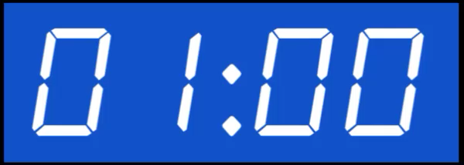
לפניכם טקסט מספר גיאוגרפיה
האוקיינוסים והימים
האוקיינוסים והימים הם שטחי מים מלוחים, הממלאים שקעים עמוקים ונרחבים בפני כדור הארץ.
נהוג לחלק את שטחי המים לשלושה אוקיינוסים: האוקיינוס השקט, האוקיינוס האטלנטי והאוקיינוס ההודי.
יש מקומות שבהם שטח המים הנמצא ליד חופי היבשת נקרא "ים". הימים קטנים יותר מהאוקיינוסים, ולמעשה, הם חלק בלתי נפרד מהם. בגלובוס אפשר לראות כי כל האוקיינוסים והימים מחוברים ביניהם, הם שטחי מים רצופים, ואין ממש גבול ברור ביניהם. כך, למשל, אי אפשר לדעת היכן בדיוק מסתיים האוקיינוס האטלנטי ומתחיל האוקיינוס ההודי. מכיוון שכל שטחי המים מחוברים ביניהם, אפשר להפליג באונייה ולהקיף את כל כדור הארץ בלי לחצות שום יבשה.
קראו את הטקסט והעתיקו מתוכו חמישה פעלים בזמן הווה
מתוך: ספר גיאוגרפיה לכתה ה, בהוצאת מט"ח
Notes:
נקרא יחד את הקטע. לאחר הקריאה העתיקו חמישה פעלים בזמן הווה. אמתין דקה.
קוראת.
דוגמאות של פעלים בהווה מתוך הקטע: ממלאים, נהוג, נמצא, אפשר, מחוברים, רצופים, מסתיים, מתחיל,
מדוע הפעלים בזמן הווה? כי כאן מתוארת תופעת טבע שמתקיימת כל הזמן.

Slide 21
זמן הווה
מה ההבדל בין הפעלים בשתי הקבוצות?
קבוצה א | קבוצה ב
רבים מהילדים מרגישים רגשות דומים לאלה שאת מתארת. | הילד משחק בכדור. הוא זורק אותו לכיוון הסל.
הווה הרגלי מציין פעולה המתרחשת בדרך כלל, לפעמים או תמיד, מתוך נוהג או הרגל או בדרך הטבע. | הווה מציין פעולה המתרחשת "עכשיו", ברגע הדיבור.
Notes:
מהו הווה הרגלי?
נכון, מלשון הרגל. הווה זה מציין פעולה המתרחשת בדרך כלל או בדרך הטבע.
נקרא את שתי הדוגמאות ונבחין בין שני סוגי ההוה.
קוראת את הדוגמא ואת ההסברים

Slide 22
הווה הרגלי בספר גיאוגרפיה
האוקיינוסים והימים
האוקיינוסים והימים הם שטחי מים מלוחים, הממלאים שקעים עמוקים ונרחבים בפני כדור הארץ.
נהוג לחלק את שטחי המים לשלושה אוקיינוסים: האוקיינוס השקט, האוקיינוס האטלנטי והאוקיינוס ההודי.
יש מקומות שבהם שטח המים הנמצא ליד חופי היבשת נקרא "ים". הימים קטנים יותר מהאוקיינוסים, ולמעשה, הם חלק בלתי נפרד מהם. בגלובוס אפשר לראות כי כל האוקיינוסים והימים מחוברים ביניהם, הם שטחי מים רצופים, ואין ממש גבול ברור ביניהם. כך, למשל, אי אפשר לדעת היכן בדיוק מסתיים האוקיינוס האטלנטי ומתחיל האוקיינוס ההודי. מכיוון שכל שטחי המים מחוברים ביניהם, אפשר להפליג באונייה ולהקיף את כל כדור הארץ בלי לחצות שום יבשה.
הווה הרגלי
מציין פעולה המתרחשת בדרך כלל או תופעת טבע
מתוך: ספר גיאוגרפיה לכתה ה, בהוצאת מט"ח
Notes:
קראו איתי את הקטע והעתיקו שני משפטים עם הווה הרגלי. אמתין דקה.
קוראת ואחר כך מפעילה את הטיימר.
אחרי דקה:
עוברת לשקופית הבאה לבדיקה.

Slide 23
פתרון: הווה הרגלי בספר גיאוגרפיה
האוקיינוסים והימים
האוקיינוסים והימים הם שטחי מים מלוחים, הממלאים שקעים עמוקים ונרחבים בפני כדור הארץ.
נהוג לחלק את שטחי המים לשלושה אוקיינוסים: האוקיינוס השקט, האוקיינוס האטלנטי והאוקיינוס ההודי.
יש מקומות שבהם שטח המים הנמצא ליד חופי היבשת נקרא "ים". הימים קטנים יותר מהאוקיינוסים, ולמעשה, הם חלק בלתי נפרד מהם. בגלובוס אפשר לראות כי כל האוקיינוסים והימים מחוברים ביניהם, הם שטחי מים רצופים, ואין ממש גבול ברור ביניהם. כך, למשל, אי אפשר לדעת היכן בדיוק מסתיים האוקיינוס האטלנטי ומתחיל האוקיינוס ההודי. מכיוון שכל שטחי המים מחוברים ביניהם, אפשר להפליג באונייה ולהקיף את כל כדור הארץ בלי לחצות שום יבשה.
הווה הרגלי
מציין פעולה המתרחשת בדרך כלל או תופעת טבע
מתוך: ספר גיאוגרפיה לכתה ה, בהוצאת מט"ח
Notes:
קראו איתי את הקטע והעתיקו שני משפטים עם הווה הרגלי. אמתין דקה.
קוראת ואחר כך מפעילה את הטיימר.
אחרי דקה:
עוברת לשקופית הבאה לבדיקה.

Slide 24
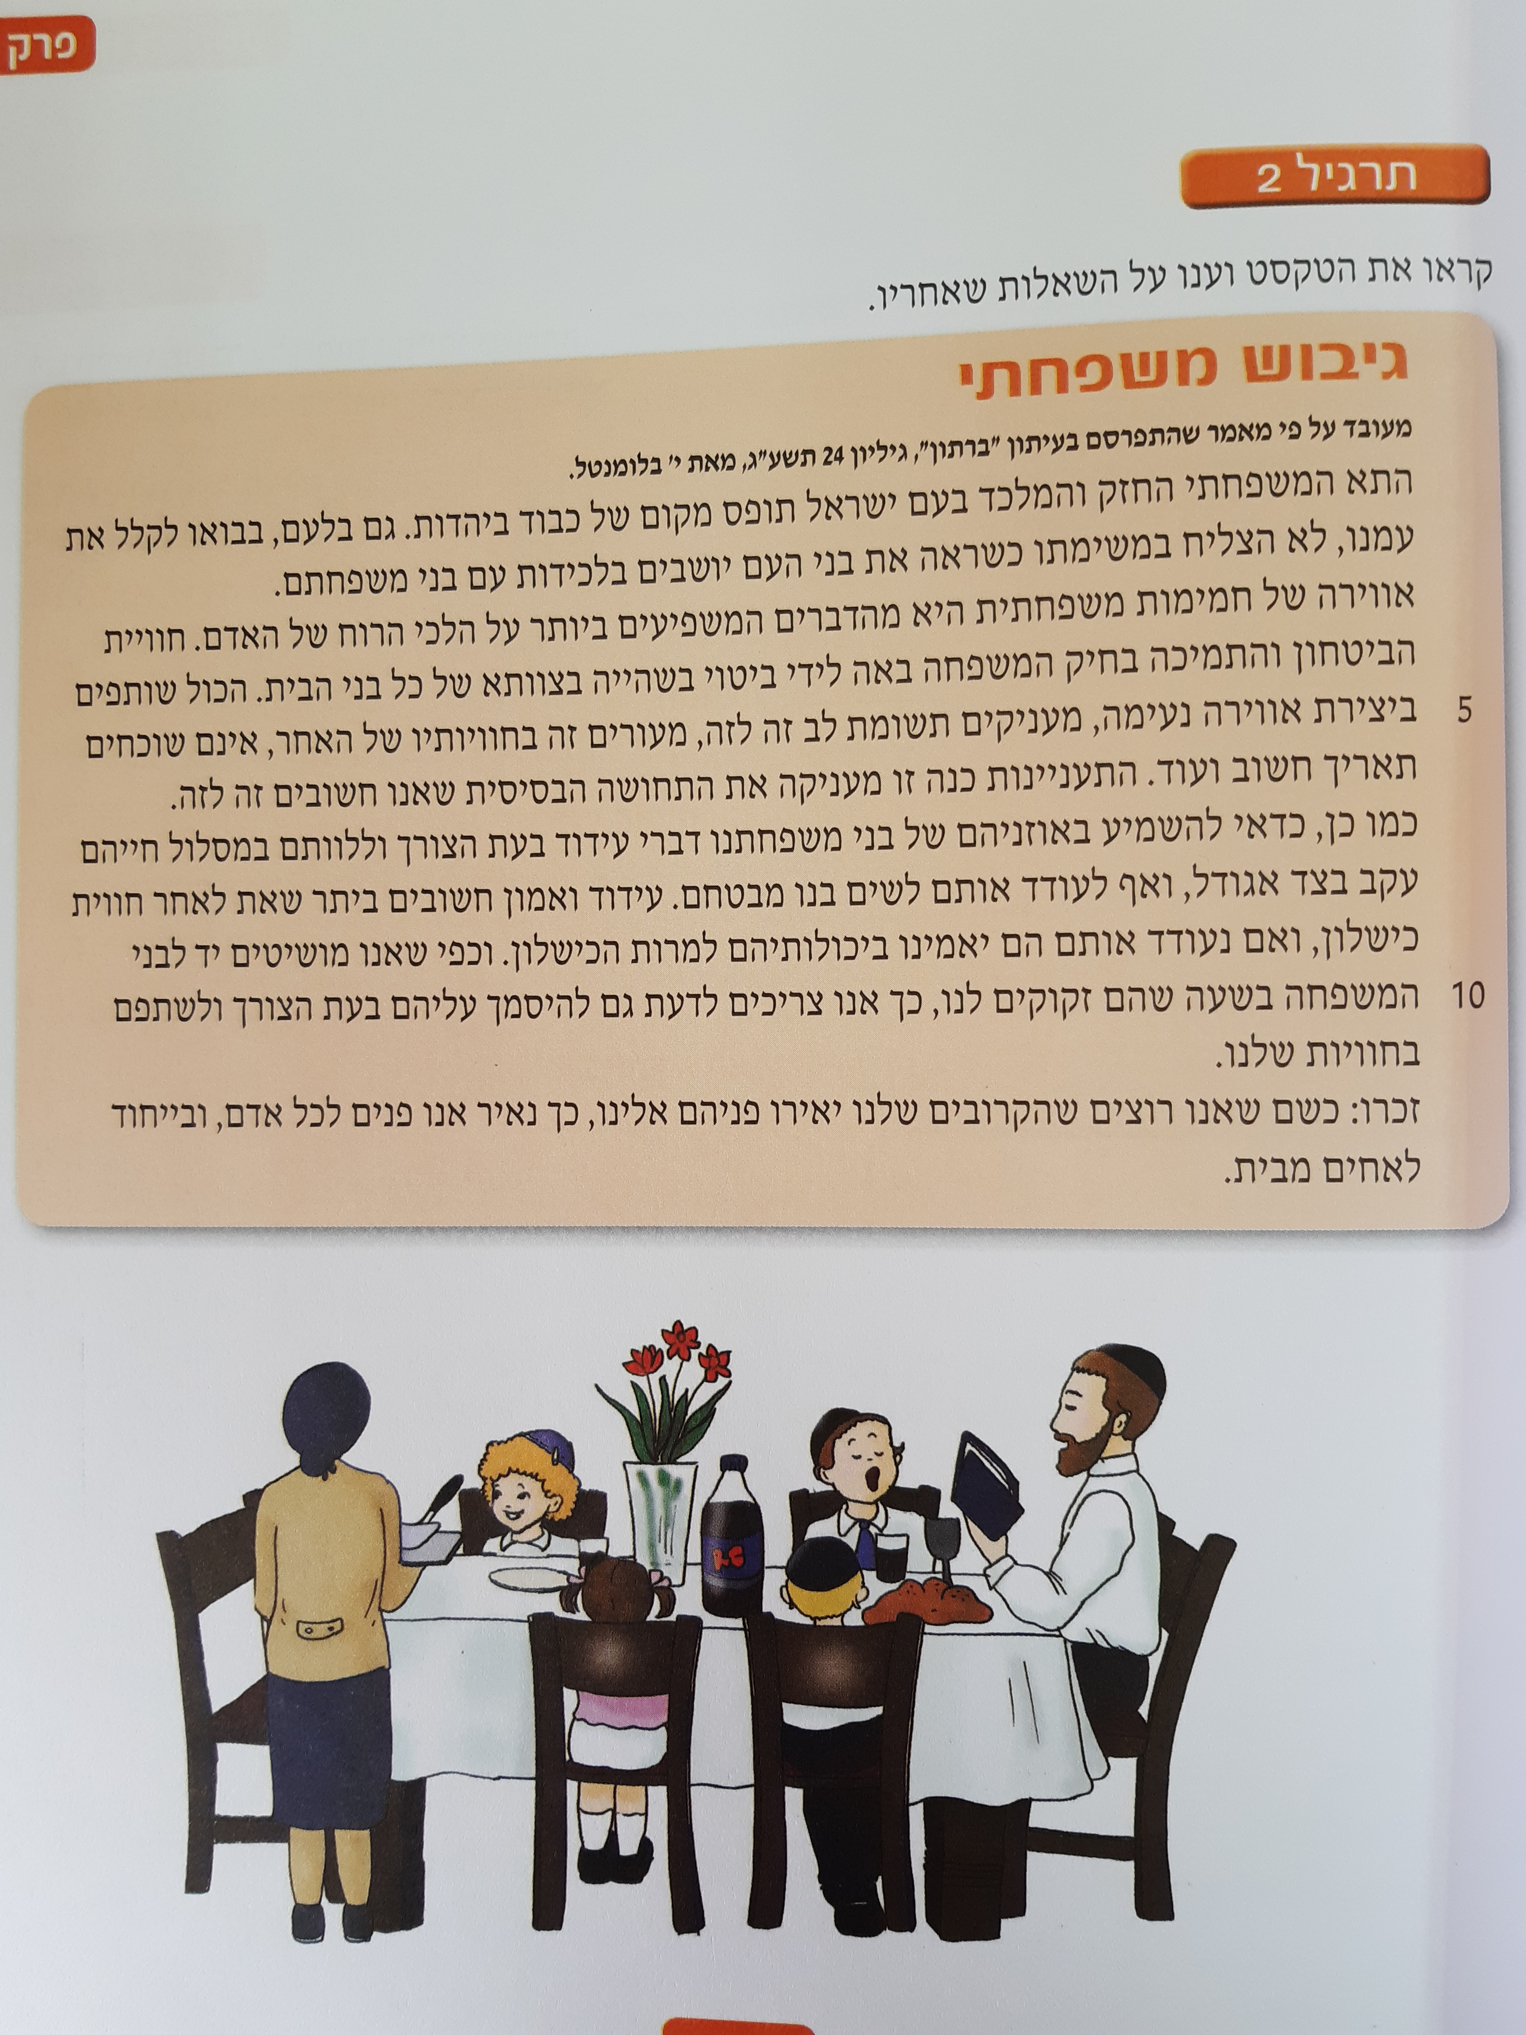
תרגול: זמנים בפועל
התבוננו בתמונה.
כתבו פעלים בזמן עבר, הווה ועתיד
מתוך: "להבין את הטקסט" לכתה ז'/ ג. ברקוביץ
Notes:
לפני סיום, תרגול קצר של הזמנים בפועל.
התבוננו בתמונה. כתבו פעלים בזמן עבר, הווה ועתיד.
אמתין 2 דקות

Slide 25

משימה לבית
מצאו כתבה בעיתון מודפס .כתבו את נושא הכתבה ואת מטרתה.
אתרו בכתבה לפחות עשרה פעלים.
קבעו את הגוף ואת הזמן של כל פועל.

Slide 26
אז מה למדנו היום?
הבחנה בין מאפייני הפועל
הבחנה בין פועל לשם פעולה ושם פועל
Notes:
אז מה למדנו היום? קוראת.

Slide 27
תודה על ההקשבה
אנחנו מזמינים אתכם לפעול ולהתפעל.
Notes:
קוראת את השקופית.
שלום ולהתראות

Slide 28
השימוש ביצירות במהלך שידור זה נעשה לפי סעיף 27א לחוק זכות יוצרים, תשס"ח-2007.
אם הינך בעל הזכויות באחת היצירות, באפשרותך לבקש מאיתנו לחדול מהשימוש ביצירה,
זאת באמצעות פנייה לדוא"ל rights@education.gov.il
שימוש ביצירות מוגנות בזכויות יוצרים ואיתור בעלי זכויות

